Slide 1


Projeto Integrador I
InsightLab
Curso Superior de Tecnologia em Ciência de Dados para Negócios
Fatec Votorantim

Slide 2

Integrantes
Allan Queiroz
Bruno Correa
Henrique Lima
Samuel Paes

Slide 3

Segundo levantamento pelo Sebrae, metade dos restaurantes no Brasil fecham antes de completar 2 anos.

Slide 4

Problemas Enfrentados
Precificação inadequada: Sem uma análise clara de custos e margens, muitos estabelecimentos enfrentam dificuldade em precificar adequadamente seus itens, resultando em prejuízo ou perda de competitividade.
Identificação falha de produtos mais rentáveis: Sem compreender o mix de produtos, estabelecimentos podem promover itens menos lucrativos enquanto deixam de explorar ao máximo os itens de maior margem.
Gestão ineficiente de estoques: Produtos vencendo ou em falta, impactando diretamente a experiência do cliente e os custos operacionais.
Previsão ineficiente de demanda: A ausência de análises preditivas dificulta o planejamento, gerando desperdício ou falta de produtos em momentos críticos.

Slide 5
Impactos
Perdas financeiras: Desperdícios de alimentos e bebidas, promoções ineficazes, e custos operacionais elevados afetam diretamente o lucro.
Experiência do cliente prejudicada: Rupturas de estoque e atendimento inconsistente comprometem a fidelidade do consumidor.
Dificuldade de expansão: Sem controle e análise, cresce o risco ao tentar abrir novas unidades ou diversificar os serviços.
Pressão competitiva: Negócios que não utilizam dados para tomar decisões ficam em desvantagem frente a concorrentes que adotam práticas baseadas em análises.

Slide 6
Soluções
Análise de Dados Operacionais e de Vendas
Coleta e organização de dados relevantes (estoques, vendas, custos, feedbacks de clientes).
Identificação de padrões de consumo, sazonalidade e produtos mais e menos rentáveis.
Relatórios claros e objetivos com métricas fundamentais, como margem de lucro por produto, ticket médio e desempenho por período.
Otimização de Processos e Estoques
Projeções de demanda com base em dados históricos, reduzindo desperdícios e rupturas de estoque.
Sugestões para negociações estratégicas com fornecedores, ajustando os estoques às necessidades reais.
Modelos de precificação baseados em custo, valor percebido e competitividade.
Estratégias Personalizadas e Treinamento
Recomendação de ações específicas para aumentar a lucratividade (promoções direcionadas, reformulação de cardápio, ajustes em processos).
Treinamento para gestores e equipes na interpretação e aplicação prática dos relatórios.
Acompanhamento contínuo para ajustes e melhorias.

Slide 7
Principais Serviços
Análise de Vendas
Precificação Estratégica
Gestão de Estoque
Perfil e Comportamento dos Clientes
Relatórios e Dashboards Personalizados
Plataforma de atendimento online

Slide 8
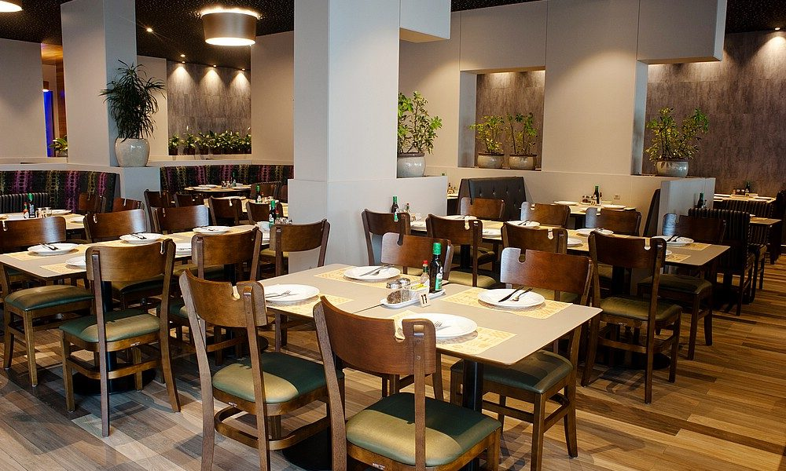
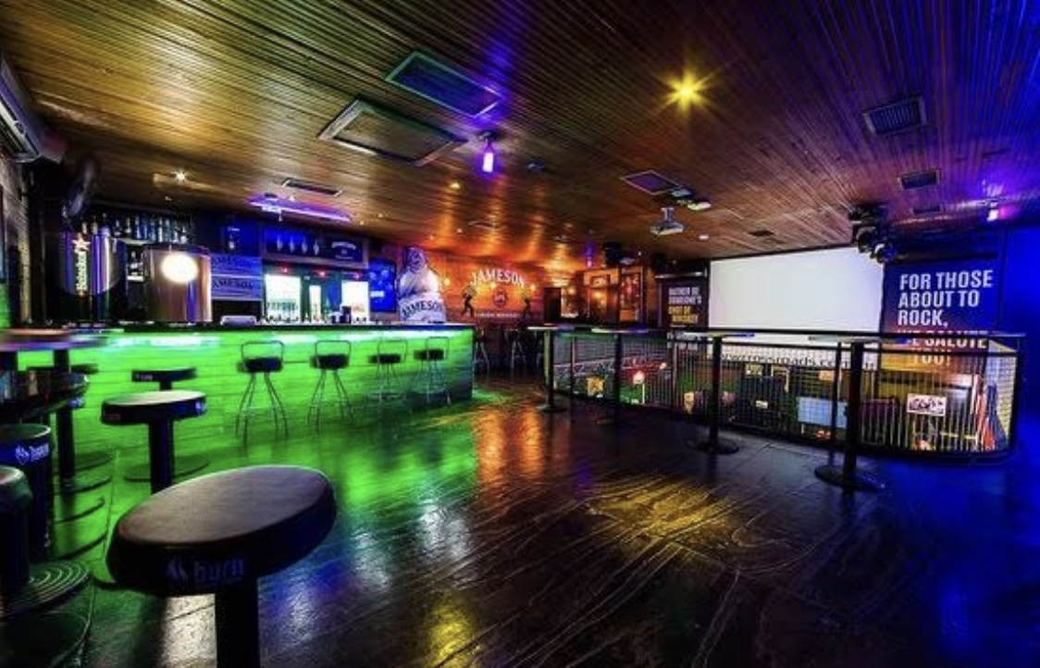
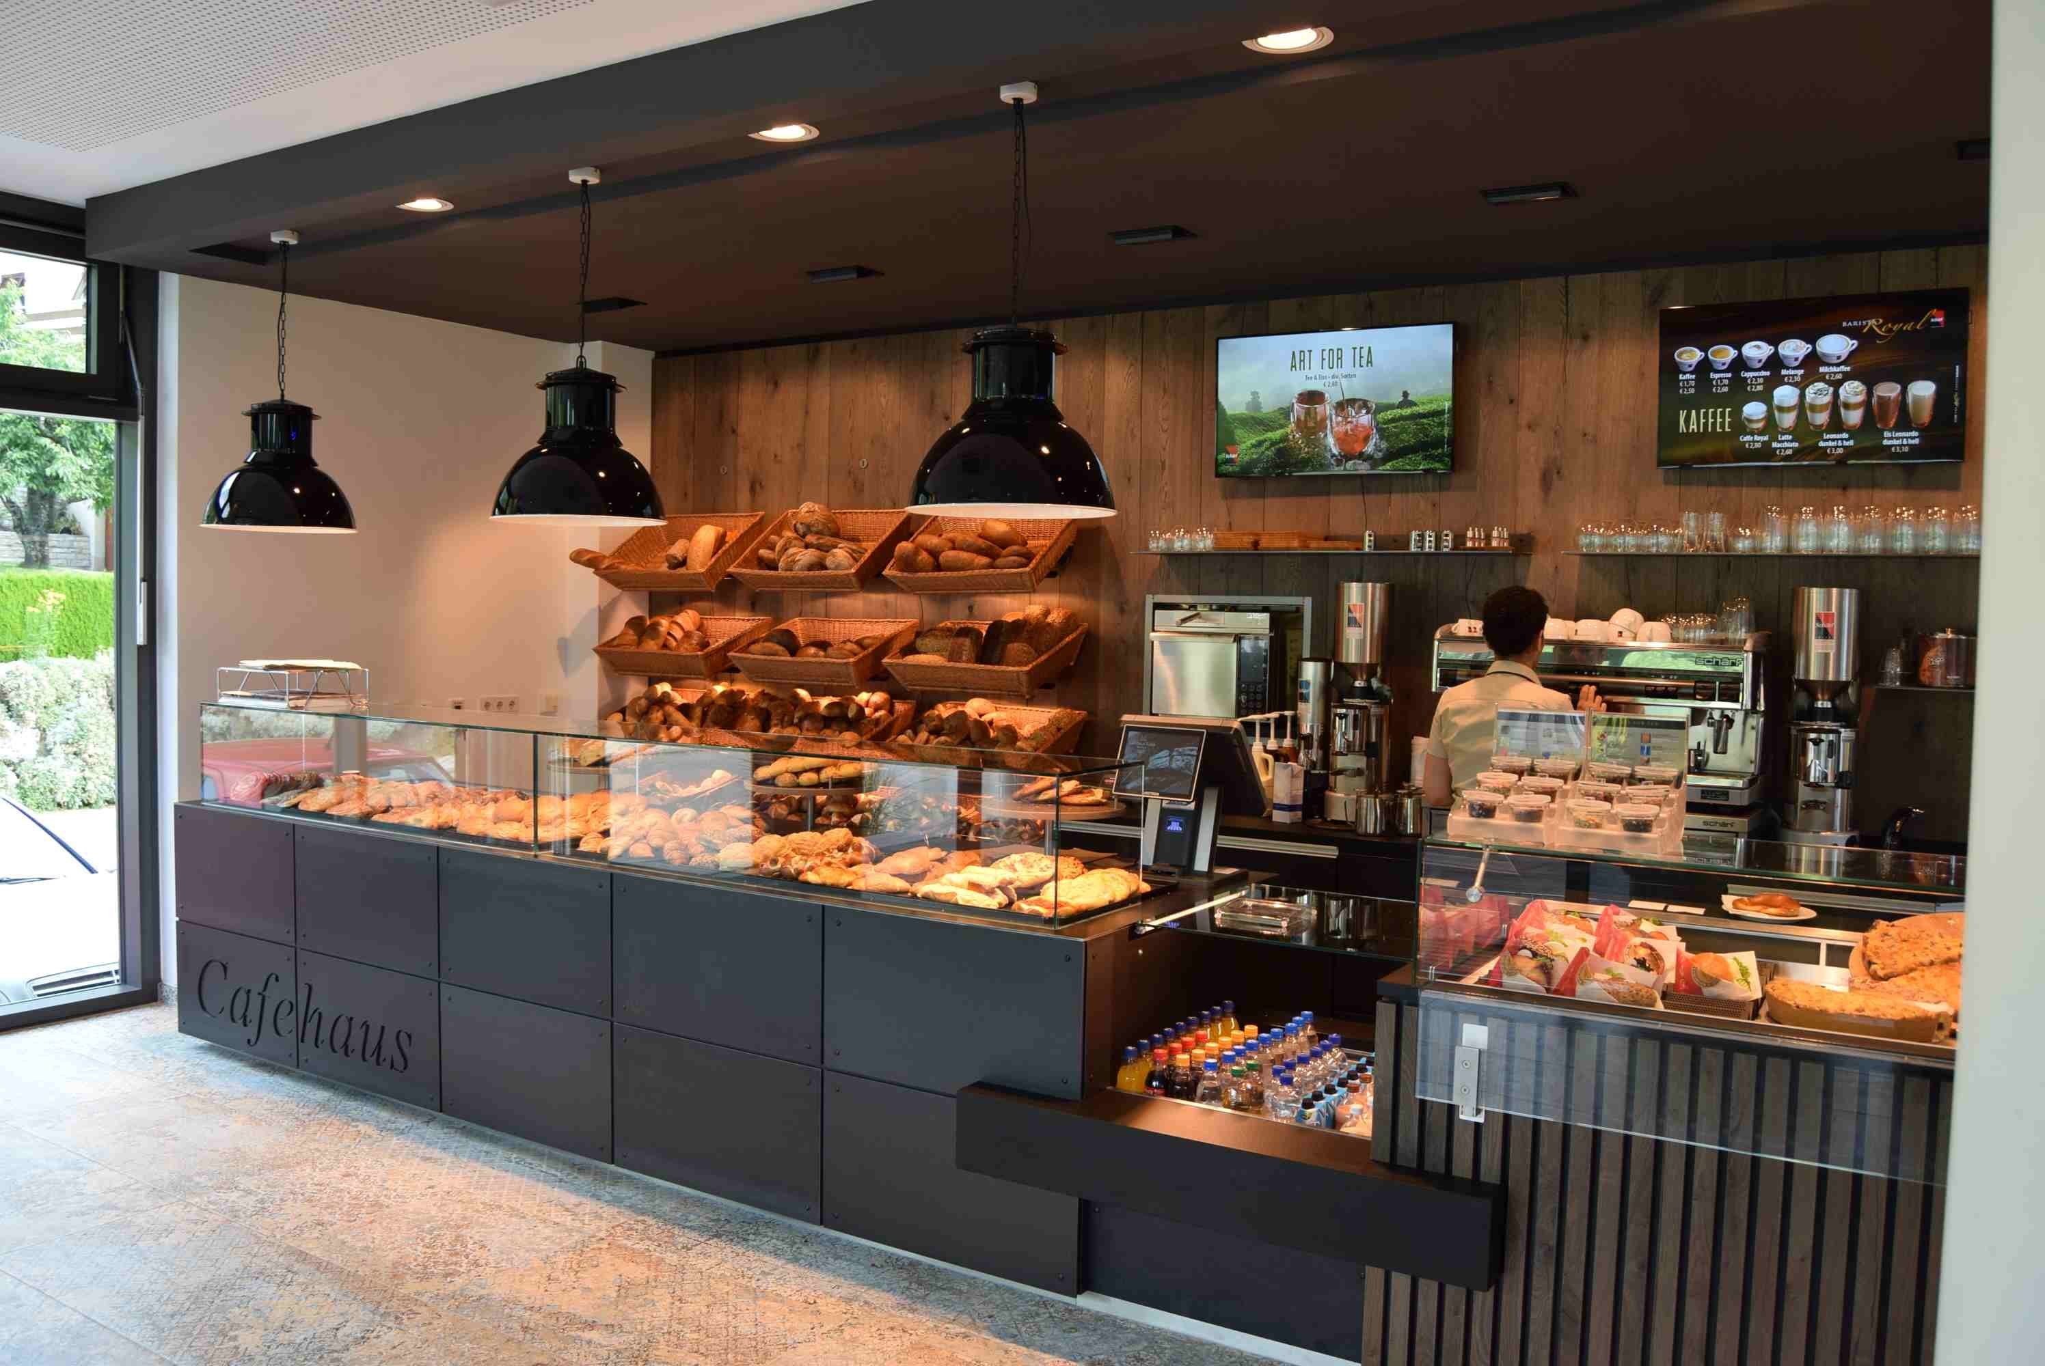

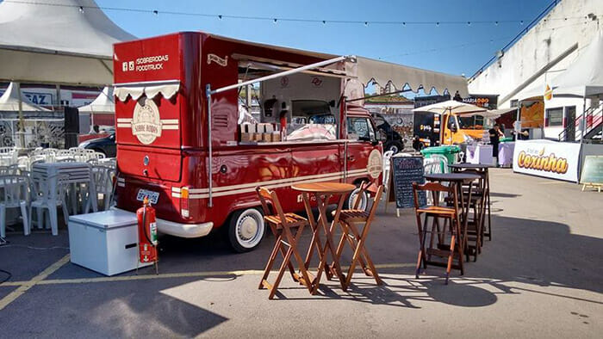
Público Alvo
Pequenos e Médios Restaurantes
Controle financeiro, análise de vendas e gestão de estoque para reduzir desperdícios para melhorar margens de lucro e se adaptar a um mercado competitivo.
Bares e Casas Noturnas
Gestão de estoques de bebidas, análise de vendas por faixa horária, e identificação de produtos mais lucrativos para aumentar as vendas e oferecer promoções estratégicas.
Cafeterias e Confeitarias
Análise de sazonalidade, controle de insumos perecíveis, e otimização de promoções e combos para fidelizar clientes e melhorar a rentabilidade.
Estabelecimentos de Delivery
Análise de desempenho em plataformas de delivery, tempo médio de entrega, e taxas de cancelamento para aumentar avaliações positivas e a eficiência logística.
Food Trucks e Quiosques
Identificação de itens mais lucrativos e gestão de estoque limitada para maximizar as vendas com cardápios enxutos e adaptados ao público.

Slide 9




Tamanho de Mercado
+1milhão dos quais 93,4%
De negócios, são micro e
formais e informais pequenos negócios
brasileiros se alimentam fora de casa
R$ 170 bi
É o valor
movimentado
por ano
12%
É a expansão anual
450 mil
É o número de
novos empregos
gerados por ano
10%
do PIB nacional é
gerado pelo mercado
de alimentos
60%
Concentram-se na região sudeste do país
fonte: https://buyco.com.br/mercado-de-restaurantes/

Slide 10
Oportunidades de Crescimento
Digitalização do Setor
Expansão do Modelo de Delivery
Mudança no Comportamento do Consumidor
Sustentabilidade e Redução de Desperdício

Slide 11
Projeções de Crescimento
Curtíssimo prazo (1 ano): Foco em estabelecimentos locais e regionais, captando de 5% a 10% do mercado-alvo na área de atuação inicial.
Médio prazo (3 a 5 anos): Expansão para outras regiões, atendendo uma base maior e ampliando os serviços para modelos de assinatura contínua.

Slide 12








Principais Concorrentes
Concorrentes
Análise de Vendas e Lucro
Precificação Estratégica
Gestão de Estoque
Perfil e Comportamento dos Clientes
Relatórios e Dashboards Personalizados
Especializada em Bares e Restaurantes
Plataforma de atendimento online

Slide 13
Diferenciais Competitivos
Especialização em Vendas
Foco em soluções personalizadas para o setor de vendas.
Insights Práticos
Oferecemos insights acionáveis que podem ser aplicados diretamente no dia a dia da equipe de vendas.
Experiência em Bares e
Restaurantes
Nossa equipe é composta por especialistas com profundo conhecimento do mercado de bares e restaurantes.

Slide 14
Modelo de Negócio
Venda de Consultorias Pontuais
Assinaturas Mensais (Modelo Recorrente)
Treinamentos e Workshops

Slide 15
Plano de Ação
Fase 1: Desenvolvimento Inicial (0 a 6 meses)
Objetivo: Estruturar a empresa, validar a solução e conquistar os primeiros clientes.
Passos principais:
Desenvolvimento do Produto e Serviços
Validação da Solução no Mercado
Construção da Marca
Prospecção de Clientes Iniciais
Fase 2: Consolidação Local (6 a 18 meses)
Objetivo: Estabelecer a InsightLab como referência no mercado local e criar uma base de receita recorrente.
Passos principais:
Escala Operacional
Marketing e Autoridade no Mercado
Parcerias Estratégicas Locais
Expansão da Base de Clientes

Slide 16

Posicionamento da Empresa
Missão
Nossa missão é transformar dados em insights estratégicos que impulsionam o crescimento e a inovação de bares e restaurantes. Ajudamos nossos clientes a tomarem decisões mais inteligentes e baseadas em dados, oferecendo soluções personalizadas e tecnologias avançadas para otimizar suas operações e alcançar resultados significativos.

Slide 17

Posicionamento da Empresa
Visão
Ser referência em consultoria em análise de dados especializada em bares e restaurantes, reconhecida pela excelência em soluções inovadoras e pelo impacto positivo na transformação digital das empresas, contribuindo para o sucesso sustentável dos nossos clientes e o desenvolvimento das comunidades em que atuamos.

Slide 18

Posicionamento da Empresa
Valores
Inovação: Estamos sempre em busca de novas tecnologias e métodos para entregar soluções criativas e eficientes.
Compromisso com o Cliente: Nossos clientes são a nossa prioridade, e trabalhamos para entregar resultados que superem expectativas, adaptando-nos às suas necessidades.
Ética e Transparência: Atuamos com integridade, transparência e respeito, garantindo a segurança e privacidade dos dados de nossos clientes.
Excelência: Buscamos a excelência em tudo o que fazemos, desde a qualidade das nossas soluções até o atendimento ao cliente.
Colaboração: Valorizamos o trabalho em equipe e acreditamos que a troca de ideias e conhecimentos constrói soluções mais fortes e inovadoras.
Sustentabilidade: Comprometemo-nos com práticas responsáveis que gerem impactos positivos nas empresas e nas comunidades onde estamos presentes.

Slide 19


Matriz Swot
Pontos Fortes
Capacitação para os clientes
Expertise em I.A.
Especialização em bares e restaurantes
Pontos Fracos
Pequeno networking de prestadores de serviços
Recursos limitados
Expertise em apenas um segmento do comércio

Slide 20
Matriz Swot
Pontos fortes + oportunidades externas = estratégias de crescimento
PONTOS FORTES
OPORTUNIDADES
ESTRATÉGIA DE CRESCIMENTO
OBJETIVO
Especialização em bares e restaurantes
De acordo com a Abrasel (Associação Brasileira de Bares e Restaurantes), até o fim de 2024, a projeção é de que o setor fature cerca de R$ 428 bilhões, um crescimento 3,3% em relação ao ano passado.
Aproveitar a localização estratégica em Sorocaba e expandir sua base de clientes para cidades vizinhas e grandes centros urbanos, oferecendo soluções personalizadas.
Fechar contratos com 5 clientes até o final de 2024, e buscar uma crescente de 60% até junho de 2025.
Expertise em I.A.
Uma pesquisa realizada pela Associação Brasileira de Bares e Restaurantes (Abrasel) revelou que 28% dos bares e restaurantes brasileiros já utilizaram IA em algum momento. Esse número demonstra um crescente interesse no uso desse tipo de tecnologia para otimizar operações, aprimorar a experiência do cliente e impulsionar o crescimento do negócio.
Criação de I.A’s para atendimentos personalizados, com robôs que se baseiam em dados reais das empresas, dando suporte total ao cliente, e intermediando futuros atendimentos com nossos profissionais.
Aprimorar as I.A’s generativas, afim de conseguirmos atender pelo menos 45% da nossa demanda com a utilização de nossos robôs.
Capacitação para os clientes
Segundo a EBC (Empresa Brasil de Comunicação) em 2024 houve um aumento do número de bares e restaurantes com prejuízos.
Desenvolver pontos estratégicos para captação de clientes, tanto fisicamente quando virtualmente, garantindo um bom trabalho de gestão de tráfego, e marketing digital.
Gerar destaque aos nossos clientes, fazendo com que eles consigam se destacar no mercado, aumentando entre 9% a 15% sua receita até o terceiro mês.

Slide 21
Matriz Swot
Pontos fortes + ameaças externas = estratégias de enfrentamento
PONTOS FORTES
AMEAÇAS
ESTRATÉGIA DE ENFRENTAMENTO
OBJETIVO
Especialização em bares e restaurantes
Aumento da demanda por soluções de análise de dados, novas startups e empresas já estabelecidas podem entrar no mercado, tornando a competição acirrada.
Fidelizar clientes, sempre apresentando inovações em métodos e ferramentas, evidenciando que uma empresa especializada no ramo sempre será a melhor opção.
Garantir que nossos clientes melhorem suas receitas em pelo menos 35% ao ano.
Expertise em I.A.
Segundo Fecomercio-SP, regulação apressada da IA pode prejudicar desenvolvimento tecnológico e gerar custos ao país.
Desenvolver uma forte equipe judiciária para enfrentar essas adversidades, estando sempre dentro dos parâmetros regulatórios para evitar multas, ou ações que possam prejudicar a InsightLab.
Garantir que 100% dos nossos funcionários participem de palestras e treinamentos que tratam de assuntos sobre a LGPD.
Capacitação para os clientes
Vendas de bares e restaurantes caem 4% em setembro/24, aponta Abrasel.
Estudo de território, não somente físico, mas também virtual, e networkings, com sistemas de clube fidelidade, garantindo estar à frente da concorrência.
Aumentar a capacidade de atendimento de nossos clientes em pelo menos 15% ao ano, para que possam crescer progressivamente, e no máximo 25%, para evitar uma alta demanda na qual não conseguiríamos suprir.

Slide 22
Matriz Swot
Pontos fracos + oportunidades = estratégias de melhoria
PONTOS FRACOS
OPORTUNIDADES
ESTRATÉGIA DE MELHORIA
OBJETIVO
Pequeno networking de prestadores de serviços
Segundo o levantamento da ACATE, o setor de tecnologia no Brasil faturou R$ 754,9 bilhões em 2023, com um crescimento de 5,2% em relação ao ano anterior, e valor anual 23% maior se comparado a 2020.
Utilizar a ferramenta de terceiros a partir de uma parceria estratégica com desenvolvedores de softwares voltadas ao setor de logística, atendimento e fluxo de informações.
Manter fortes parcerias com pelo menos 3 fornecedores de produtos ou serviços, de cada setor da empresa.
Recursos limitados
Grandes franquias que dependem de uma análise minuciosa de dados para alavancar vendas, fidelizar clientes, melhorar processos logísticos e manter-se forte no mercado.
Com os recursos limitados para o atendimento a grandes redes com grandes contratos, faremos um atendimento progressivo, para evitar um choque na qualidade do serviço prestado.
Fidelizar no mínimo 50% dos clientes em um período em média de 3 anos.
Expertise em apenas um segmento do comércio
Empresas de outros segmentos crescendo. No modelo de atacarejo, por exemplo, segmento que combina o atacado e o varejo, tem ganhado força, mesmo em crises econômicas, Segundo o CEO do Grupo Coutinho.
Adaptar-se rapidamente às novas circunstâncias para encontrar nichos de mercado inexplorados. Inovações em produtos e serviços podem se destacar.
Garantir a expertise em bares e restaurantes, em 80% da nossa demanda, e nos 20% restantes, criar departamentos para atendimentos de empresas de outros segmentos, para diminuir impactos econômicos em caso de crise.

Slide 23
Matriz Swot
Pontos fracos + ameaças = estratégia de defesa
PONTOS FRACOS
OPORTUNIDADES
ESTRATÉGIA DE DEFESA
OBJETIVO
Pequeno networking de prestadores de serviços
Muitos prestadores de serviços, por motivos diversos, podem não cumprir com a entrega ofertada, prejudicando assim, o trabalho da InsightLab.
Manter uma boa relação com prestadores de serviços, é uma opção indispensável, além de ter sempre uma empresa no “plano B”, garantindo que a logística nunca seja prejudicada.
Estabelecer e manter parcerias sólidas com no mínimo 3 fornecedores de produtos ou serviços em cada setor da empresa.
Recursos limitados
O tamanho do mercado de análise de dados de alto desempenho é estimado em US$ 97,19 bilhões em 2024, e deverá atingir US$ 280,69 bilhões até 2029, aponta Mordor Intelligence.
Ofertar vantagens de longo prazo em atendimentos continuados, com estratégias de desenvolvimento Beta, fazendo com que nossos clientes tenham uma relação mais forte com nossa empresa.
Ser referência na área de análise de dados em Sorocaba e região até o final de 2029.
Expertise em apenas uma segmento do comércio
Crises econômicas, desastres naturais, pandemias, entre outros fatores podem afetar nosso setor. De acordo com a ONU, o crescimento econômico global deve desacelerar de uma estimativa de 2,7% em 2023 para 2,4% em 2024.
Oferecer planos flexíveis, parcelamentos e financiamentos em pacotes, e desenvolver um setor que esteja preparado para trabalhar com clientes de outros ramos, empresas que em determinadas crises, obtém vantagens por serviços de altas demandas.
Manter os clientes, dando a eles a oportunidade de ver nossa empresa com mais valor. Agregar cerca de 20% da nossa capacidade de atendimento em empresas de diferentes setores até 2027.

Slide 24
Balanced Scorecard (BSC)
Especialização em bares e restaurantes
Perspectiva financeira
Perspectiva de Processos internos
Perspectiva de Aprendizado e Crescimento
Perspectiva de clientes
Objetivo
Ser referência na área de análise de dados em Sorocaba e região até o final de 2026.
Realizar treinamentos internos e externos aos colaboradores focados para área de bares e restaurantes.
Aplicar os aprendizados e analisar o que dá certo ou errado.
Uma empresa que através dos dados reduz custo e aumenta a lucratividade
Indicador
Realizar 300 visitas em clientes e fechar 20% até o final de 2026.
Colocar nossos colaboradores em visitas nos horários de pico em nossos clientes a fim de compreender o comportamento culturais das pessoas.
Ter um networking com os maiores bares e restaurantes da cidade.
Aumentar indicadores de satisfação
Metas
Investir 10% do faturamento para fortalecer nossa marca nas redes sociais e parcerias com influenciadores.
Fortalecer nossa cultura do cliente em primeiro lugar.
Separar 1 hora semanal para reunião com todos os colaboradores para compartilhamento de informações e aprendizado de uma maneira descontraída.
Deixar nossa marca forte nas redes socias e fazer com que nossos clientes reconheçam nossa marca realizando o aumento de leads e taxa de conversão.
Iniciativas
Investir, uma 1 vez ao ano, a um treinamento internacional a 2 colaboradores para que eles forneçam insights de uma visão do dos bares e restaurantes internacional.
Foco na inovação na área de bares e restaurantes, trazendo insights internacionais.
Aplicar as tendencias internacionais afim da inovação.
Ser uma empresa que sempre inova com grandes insights nacionais e internacionais.

Slide 25
Balanced Scorecard (BSC)
Captação de novos clientes: Fechar contratos com 5 clientes até o final de 2024
Perspectiva financeira
Perspectiva de Processos internos
Perspectiva de Aprendizado e Crescimento
Perspectiva de clientes
Objetivo
Aumentar a receita em 10% até o final de 2024, através de 5 novos contratos
Fornecer treinamentos de técnicas de vendas aos colaboradores, caso alcance o objetivo fornecer um jantar no Outback.
Analisar o quanto os atuais clientes nos indicam e estão dispostos a comprar nossos novos produtos, checando taxa de fechamento de novos contrato.
Aumentar taxa de satisfação do cliente em 15%
Indicador
Realizar no mínimo 20 visitas/reunião aos futuros clientes
Analisar a taxa de quantidade de reunião X Fechamento de contrato
Avaliar a taxa de aumento da base de novos contratos após funcionarios participar dos treinamentos
Aumentar indicadores de satisfação
Metas
Realizar gestão de tráfego pago e orgânico em redes sociais afim de impulsionar o negócio
Direcionar os anúncios para os principais clientes alvo.
Analisar como nossos concorrentes fazem os anúncios (Benchmark).
Deixar nossa marca forte nas redes socias e fazer com que nossos clientes reconheçam nossa marca realizando o aumento de leads e taxa de conversão.
Iniciativas
Criar 2 novos produtos até o final de 2024. (Mentorias Online[R$5.000] e evento presencial de networking para clientes [R$500])
Qualificar colaboradores para captar novos clientes no âmbito online e no evento presencial.
Participação ativa dos colaboradores em workshops, conferências, palestras e treinamentos entre outros, afim realizar networking e convivência com concorrentes afim de entender a maneira de trabalho.
Fornecer aumento de vendas em 5% aos nossos clientes até o final de 2024.

Slide 26
5W2H
What
Why
Where
Who
When
How
How Much
Ajudar os clientes a se destacarem no mercado e aumentar sua receita entre 9% e 15% até o terceiro mês.
Fortalecer a competitividade dos clientes no mercado.
Clientes da InsightLab, com ênfase inicial nos bares e restaurantes já parceiros.
Cientista de Dados com foco especial nas equipes de consultoria ao cliente e marketing.
Até o terceiro mês após a implementação das soluções de análise de dados e consultoria.
Por meio de análises de dados, com foco em otimização de operações e estratégias de marketing.
Conforme os pacotes de serviço, variando de R$ 500 a R$ 3.000 mensais, dependendo do nível de personalização e suporte.
Aprimorar as I.A.s generativas para que consigam atender pelo menos 45% da demanda da empresa utilizando robôs.
Aumentar a eficiência e reduzir a carga de trabalho humano, permitindo um atendimento mais rápido e escalável aos clientes.
Implementação interna nas plataformas de atendimento e nas soluções de consultoria oferecidas pela InsightLab.
Equipe de Tecnologia e Desenvolvimento, com suporte das áreas de Análise de Dados e Consultoria ao Cliente.
Primeiro semestre/2025
Treinamento contínuo dos modelos de I.A. e integração com as plataformas de atendimento.
Investimento em tecnologia e infra. para desenv. de I.A.s, estimado conf. o orçamento anual da área de Tecnologia.
Aumentar a capacidade de atendimento dos clientes entre 15% e 25% ao ano.
Promover um crescimento sustentável dos clientes, evitando sobrecarga e mantendo a qualidade no atendimento.
Nos estabelecimentos de clientes, com maior foco em bares e restaurantes com potencial de crescimento.
Consultores com suporte da área de Marketing para auxiliar na adaptação dos clientes ao aumento de demanda.
Ao longo de cada ano, com revisões trimestrais
Por meio de otimização de processos operacionais, análise de dados para identificar melhorias e consultoria personalizada.
Custo embutido nos pacotes de consultoria e análise, com investimento em ferramentas de análise e treinamento dos clientes.
Garantir que 100% dos nossos funcionários participem de palestras e treinamentos que tratam de assuntos sobre a LGPD.
Proteger a saúde financeira e a continuidade das operações da empresa, evitando riscos legais.
Em todas as operações da InsightLab, com especial atenção às áreas de coleta, armazenamento e análise de dados dos clientes.
Equipes de Compliance, Jurídico e Segurança de Dados, com apoio de todos os setores para garantir conformidade.
De forma contínua, com revisões semestrais.
Implementando políticas de compliance e conformidade com LGPD, realizando auditorias regulares e treinamentos de boas práticas para a equipe.
Investimento em consultoria jurídica, ferramentas de compliance e treinamentos, com custo estimado no orçamento de segurança e conformidade.
Desenvolver soluções de análise de dados personalizadas e estratégias baseadas em insights para ajudar bares e restaurantes a aumentar suas receitas em 35% ao ano.
Para entregar valor real aos clientes, ajudando-os a maximizar lucros, melhorar a eficiência operacional e oferecer experiências mais atrativas aos consumidores.
Principalmente de forma remota, utilizando ferramentas digitais para análise e comunicação. Quando necessário, reuniões presenciais ou visitas aos estabelecimentos dos clientes.
A equipe da InsightLab Consultoria, com papéis divididos: Cientistas e Engenheiro de Dados
Dentro de 12 meses, com avaliações trimestrais.
Desenvolvimento de dashboards para monitoramento em tempo real, treinamento da equipe dos clientes para implementar mudanças sugeridas e revisão constante de estratégias com base no desempenho real.
O investimento será proporcional ao escopo do projeto para cada cliente, contemplando: Taxa inicial de diagnóstico. Mensalidade para suporte contínuo e análise. Custo de ferramentas e recursos de análise.

Slide 27
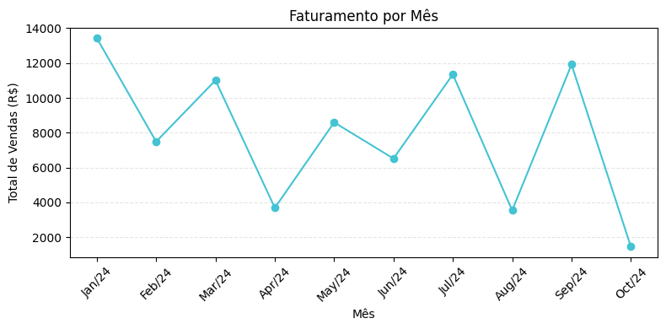
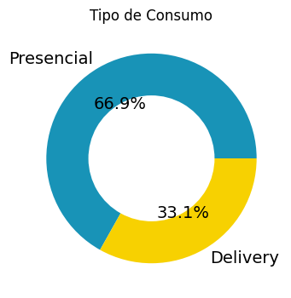
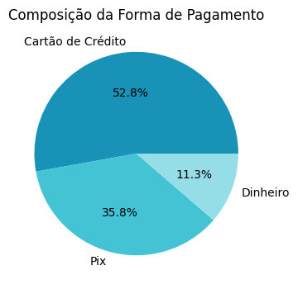
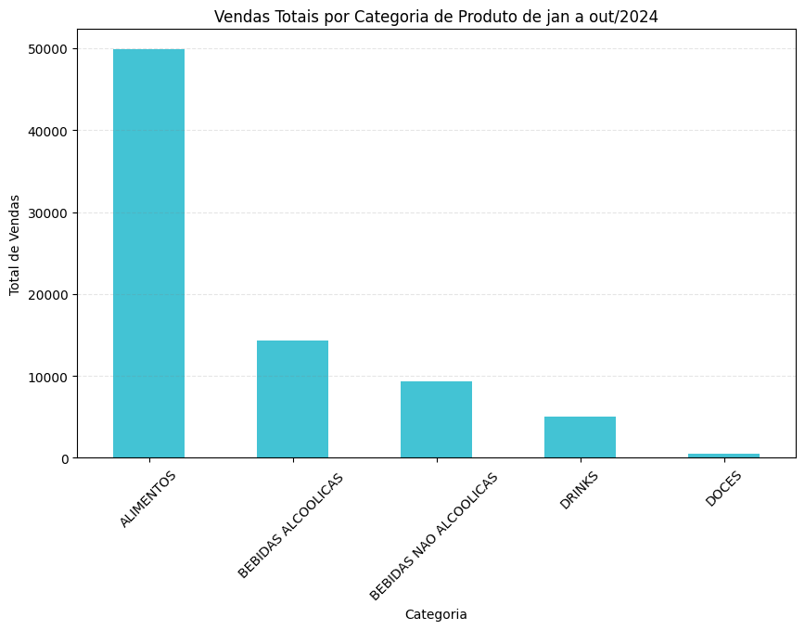
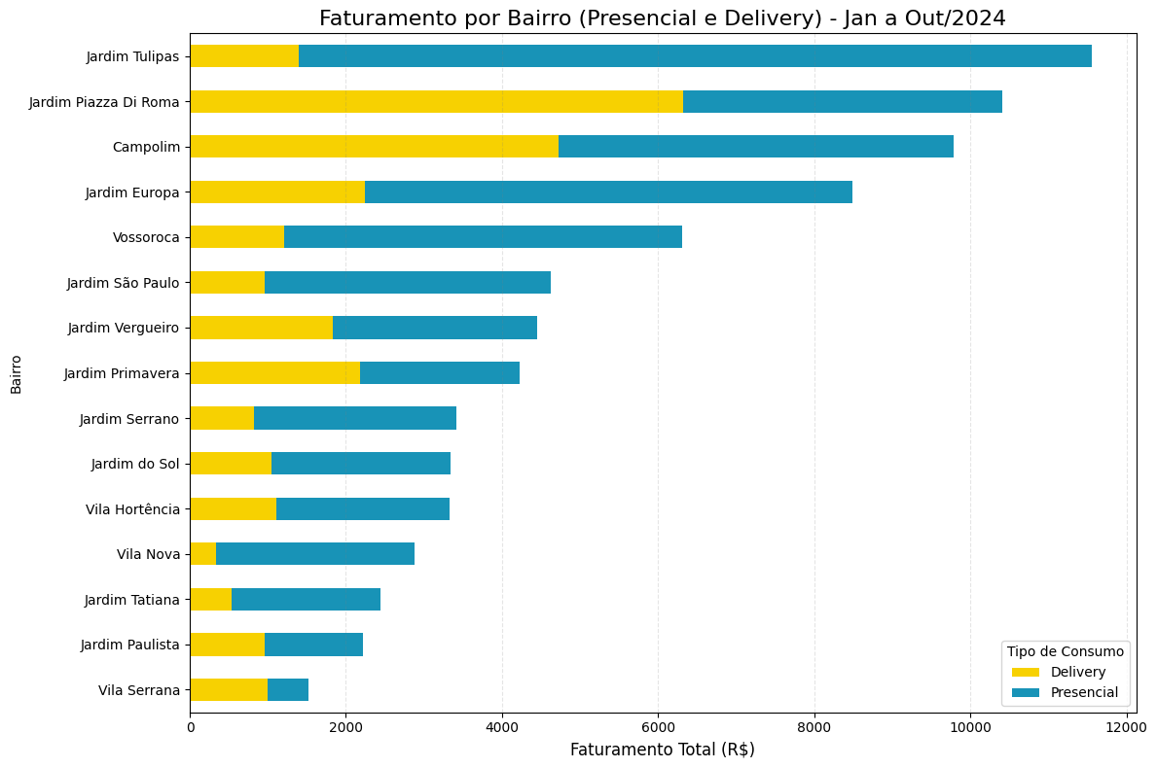
Simulação Insights

Slide 28
Fortalecendo a Cultura da Empresa

Slide 29
Lema da empresa
Juntos somos mais fortes.

Slide 30



Pilares da Cultura
Inovação
Ética
Compromisso

Slide 31
objetivos “qualitativos” da cultura organizacional
Inovação
Criar um ambiente de trabalho estimulando os colaboradores a sempre buscarem inovações.
Ética
Estimular o comportamento ético dos colaboradores no conjunto de suas atribuições e relações interpessoais no trabalho.
Compromisso
Desenvolver uma cultura organizacional voltada para o engajamento da equipe com foco em resultado do cliente.

Slide 32
Estratégias utilizadas para fortalecer os pilares da cultura
Inovação
Incentivar a criatividade e pensamento crítico, abrindo espaço para novas ideias, promovendo sessões de brainstorming semestrais, e recompensando com prêmios e metas de renovação.
Ética
Criar e revisar anualmente um código de ética para orientar práticas internas e externas, consolidando o compromisso com integridade e inovação responsável.
Compromisso
Promover feedback quinzenal, feedbacks 360 anuais, reconhecer méritos com recompensas monetárias e folgas pré-definidas.

Slide 33
Nossa Fachada

Slide 34
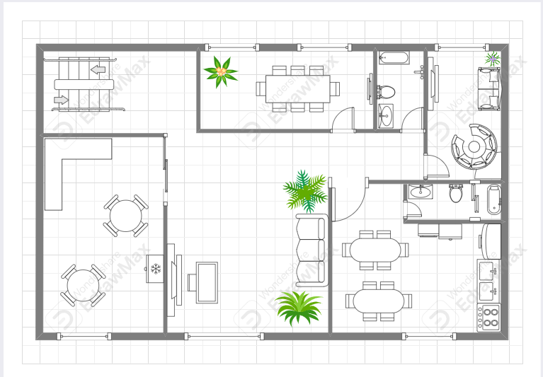
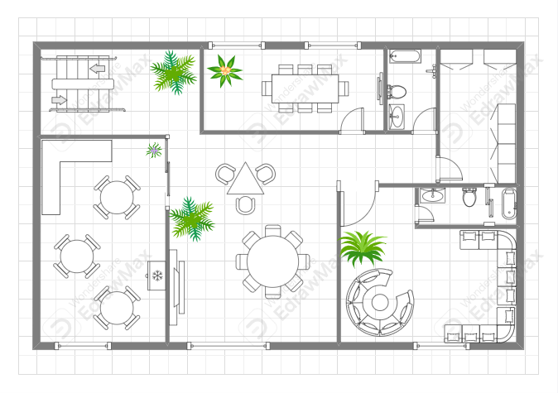
Como é nosso escritório?
Térreo
1º andar

Slide 35
Organograma
Allan
CEO
Samuel
Cientista de Dados
Bruno
Especialista em Marketing
Henrique
Engenheiro de Dados
Douglas
Especialista em Vendas e Prospecção

Slide 36
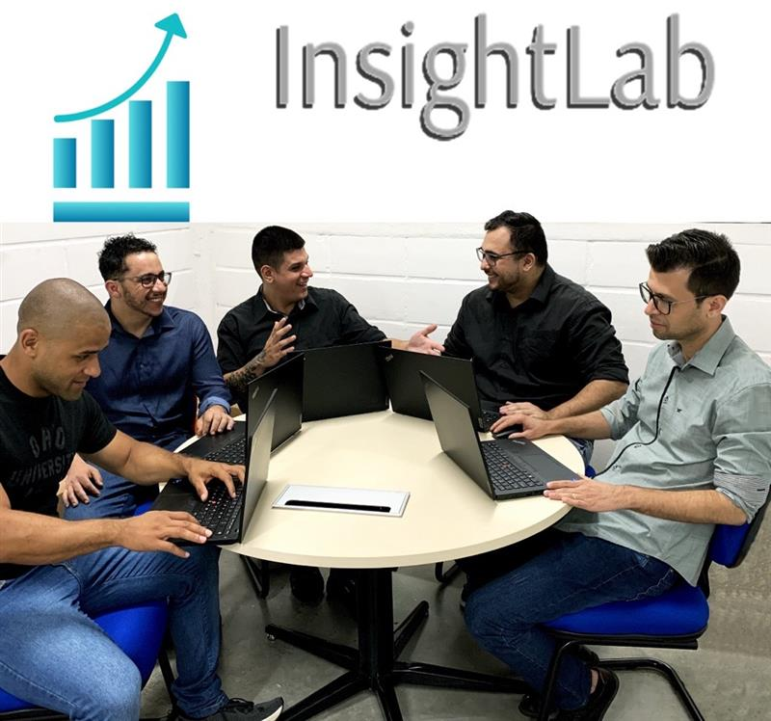
Heróis

Slide 37
Considerações Finais
Lições aprendidas:
Comunicação é fundamental: Manter uma comunicação clara e aberta é essencial. Reuniões regulares ajudam a alinhar expectativas, resolver problemas e garantir que todos estejam na mesma página.
Definir Papéis e Responsabilidades: Cada membro do grupo deve ter funções bem definidas, baseadas em suas habilidades e interesses. Isso evita conflitos e garante que todos saibam como contribuir de forma eficaz.
Confiança e Respeito Mútuos: Trabalhar em grupo exige confiança nas decisões e no trabalho dos outros. Respeitar as opiniões e ideias, mesmo quando diferentes, é crucial para um ambiente colaborativo.
Celebrar Pequenas Conquistas: Reconhecer e celebrar as vitórias, por menores que sejam, mantém a motivação e reforça o senso de equipe.

Slide 38
Referências
ABRASEL. Setor de bares e restaurantes fatura mais de R$ 100 bilhões no primeiro trimestre. 2023. Associação Brasileira de Bares e Restaurantes. Disponível em: https://abrasel.com.br/noticias/noticias/setor-fatura-mais-de-100-bilhoes/. Acesso em: 21 set. 2024.
BUYCO. Mercado de restaurantes: tendências e desafios. Disponível em: https://buyco.com.br/mercado-de-restaurantes/. Acesso em: out. 2024.
OLIVEIRA, Djalma de Pinho Rebouças de. Planejamento Estratégico: conceitos, metodologia e práticas. 33. ed. São Paulo: Atlas, 2015.
FORBES. Revolução: consultorias puxam agenda de transformação no mercado. Disponível em: https://forbes.com.br/forbes-tech/2022/12/revolucao-consultorias-puxam-agenda-de-transformacao-no-mercado/. Acesso em: 12 out. 2024.
PIPEDRIVE. O que é pipeline de vendas? Pipedrive Blog, 2024. Disponível em: https://www.pipedrive.com/pt/blog/pipeline-de-vendas. Acesso em: 12 out. 2024.
MORDOR INTELLIGENCE. High Performance Data Analytics Market - Industry Report. Disponível em: https://www.mordorintelligence.com/pt/industry-reports/high-performance-data-analytics-market. Acesso em: 10 out. 2024.

Slide 39
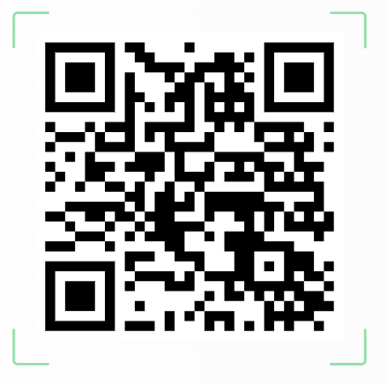
Q&A
Nosso trabalho ainda continua... Contamos com sua opinião.
Obrigado!

